Slide 1
«Моё призвание - педагог»
Фиохина Марина Васильевна

Slide 2
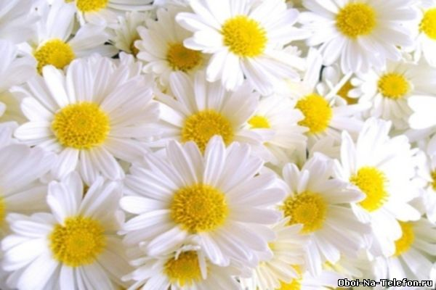
Педагог – это человек, от порядочности, чести, убежденности которого зависит судьба вверенных ему маленьких граждан. Идти в такую профессию можно только с сознанием того, какая ответственность ложится на человека, сделавшего этот выбор. И когда продолжателями дела своих родителей становятся их дети, можно быть уверенным - здесь нет случая, нет ошибки. Педагогические династии - наша гордость. Они вносят огромный вклад в дело образования и воспитания школьников. Я расскажу о нашей педагогической династии, где профессия педагог является семейной профессией, о близких мне людях, которые служили и служат детям.

Slide 3
Фиохина Марина Васильевна
(1981 г.р.)
Инструктор по физической культуре в ДОУ
Корчагина Нина Ивановна
(1950 г.р.)
учитель истории
папа
Челышев Василий Гаврилович
(1957 г.р.)
мама
Челышева Светлана Игоревна
(1957 г.р.)
учитель биологии
сестра мамы
Анохина Ольга Игоревна
(1959 г.р.)
учитель математики
Салатаева Лариса Викторовна
(1970 г.р.)
учитель рус. яз.
дедушка
Челышев
Гавриил
Васильевич
(1925-1997 гг.)
учитель труда и физ.культ.
бабушка
Салатаева Любовь Ивановна
(1932 г.р.)
учитель рус. яз.
дедушка
Салатаев
Игорь
Павлович
(1924-1994 гг.)
учитель математики и физики
Общий педагогический стаж – 200 лет.

Slide 4
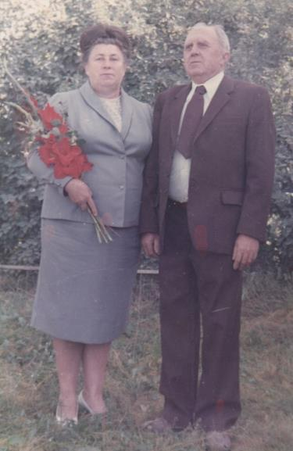
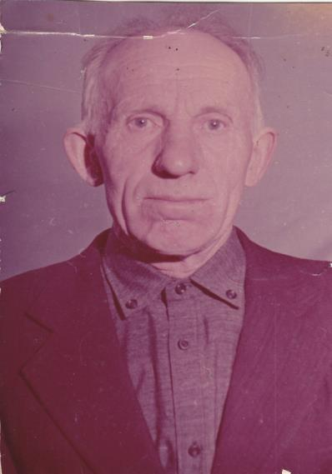
Быть учителем – это судьба, которой не может быть лучше. Она огнем зажигает сердца, теплом согревает души.
Родоначальники нашей династии мои бабушка и дедушки.
Салатаева Л.И и Салатаев И.П.
Челышев Г.В.

Slide 5
Моя бабушка Салатаева Любовь Ивановна 45 лет проработала в школе, 30 из которых была директором сельской школы. Любовь Ивановна преподавала русский язык и литературу.

Slide 6
Мой дедушка Салатаев Игорь Павлович участник ВОВ. После войны он проработал в Польцовской школе 35 лет. Игорь Павлович был учителем физики и математики. Его младшая дочь Анохина Ольга Игоревна пошла по его стопам и закончила физико-математический факультет.

Slide 7
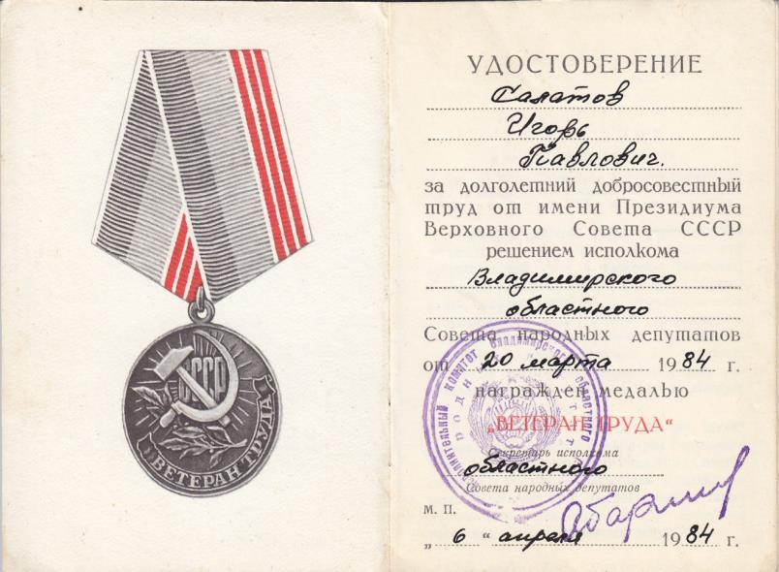
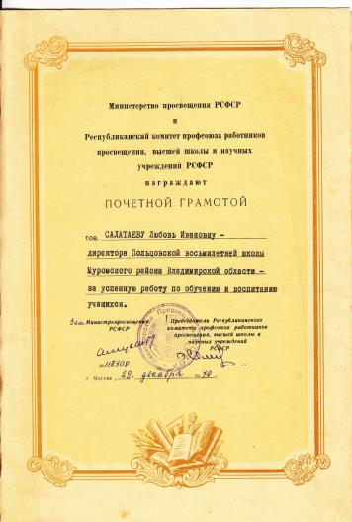
Салатаевы Любовь Ивановна и Игорь Павлович имеют множество почетных грамот и являются Отличниками народного Просвещения, ветеранами труда.

